Slide 1
المادّة علوم
الصفّ الرابع
الفصل الدراسي الثاني
الوحدة الثالثة صحة الانسان
الفصل الخامس التغذية و الصحة

Slide 2
الدرس الثاني
الغذاء و التغذية
السؤال الأساسي
كيف يكون غذاؤنا صحياً

Slide 3
علوم الصفّ الرابع - الوحدة الثالثة صحة الانسان الفصل الخامس التغذية و الصحة
الغذاء و التغذية
الدرس الثاني
الأهداف التعليمية ومخرجات التعلم
يوضح المقصود بالغذاء المتوازن .
يفسر أهمية تناول الغذاء المتوازن للجسم .
يعدد مجموعات المواد الغذائية.
يذكر أثار الإكثار من تناول الوجبات الغنية بالدهون على الجسم .

Slide 4
علوم الصفّ الرابع - الوحدة الثالثة صحة الانسان الفصل الخامس التغذية و الصحة
الغذاء و التغذية
الدرس الثاني
الأهداف التعليمية ومخرجات التعلم
يصنف مجموعات المواد الغذائية وفقاً لأهميتها .
يذكرمصادرمجموعات المواد الغذائية .
يقارن بين الكربوهيدرات والبروتينات من حيث الأهمية.
يوضح أهمية الماء لصحة جسم الانسان.
يصف الهرم الغذائي .

Slide 5
علوم الصفّ الرابع - الوحدة الثالثة صحة الانسان الفصل الخامس التغذية و الصحة
الغذاء و التغذية
الدرس الثاني
مفردات الفكرة العامة
الغذاء المتوازن
هو الغذاء الذي يحتوي على جميع أنواع الغذاء الذي يحتاجه الجسم بكميات متوازنة.
الكربوهيدرات
هي المصدر الرئيسي للطاقة في الجسم غالباً.
الفيتامينات
تساعد في النمو و تعويض الانسجة التالفة في الجسم.
الدهون
تساعد الخلايا على العمل بشكل سليم ، وتزود الجسم بالطاقة
و تمنحه الدفيء و تساعد الجسم في تخزين الفيتامينات.

Slide 6
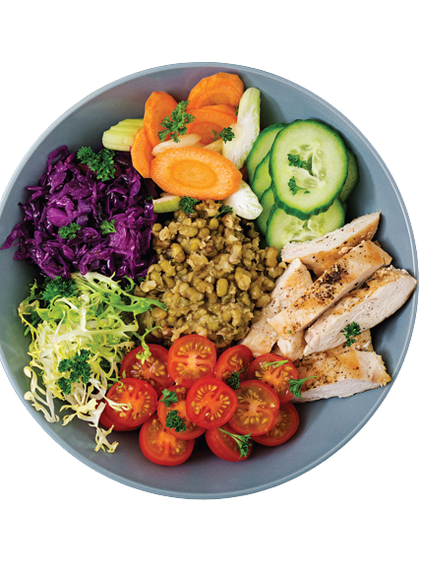
علوم الصفّ الرابع - الوحدة الثالثة صحة الانسان الفصل الخامس التغذية و الصحة
الغذاء و التغذية
الدرس الثاني
أنظر و أتساءل
يحتاج الإنسان إلى تناول مجموعة من الأطعمة التي تشكل الغذاء الصحي الأكثر توازنا
هل يمكن أن تعدد الأطعمة التي تشكل غذاء متوازنا لصحة الجسم؟
هي الأطعمة التي تشتمل على جميع العناصر الغذائية
الدهون الصحية
الكربوهيدرات،
الأملاح المعدنية
البروتينات
الماء.
الفيتامينات،

Slide 7
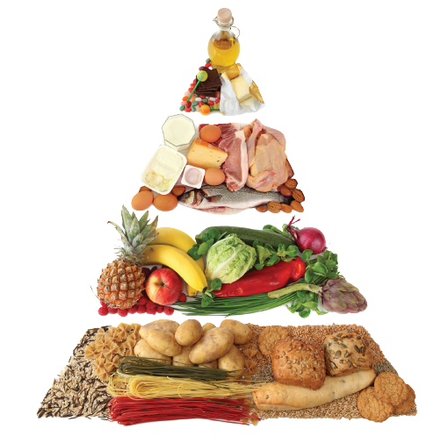
علوم الصفّ الرابع - الوحدة الثالثة صحة الانسان الفصل الخامس التغذية و الصحة
الغذاء و التغذية
الدرس الثاني
قراءة الصور
تهيئة
ماذا نسمي الشكل في الصورة
يسمى الهرم الغذائي
ماذا نسمي مجموعة الغذاء في قاعدة الهرم الغذائي
تسمى الكربوهيدرات
لماذا نحتاج الى الطعام الذي يحتوي على الكربوهيدرات
لأنها المصدر الرئيس للطاقة في الجسم غالبا .
ماذا نسمي مجموعة الغذاء في أعلى الهرم الغذائي
مجموعة الدهون

Slide 8
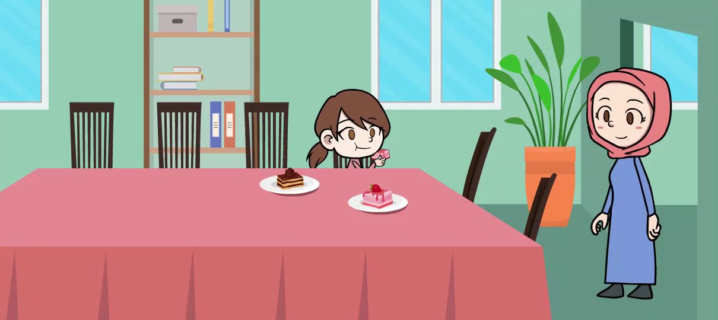
علوم الصفّ الرابع - الوحدة الثالثة صحة الانسان الفصل الخامس التغذية و الصحة
الغذاء و التغذية
الدرس الثاني
شاهد الفيديو الآتي

Slide 9

علوم الصفّ الرابع - الوحدة الثالثة صحة الانسان الفصل الخامس التغذية و الصحة
الغذاء و التغذية
الدرس الثاني
الغذاء وصحة الجسم
توجد المواد الغذائية في الطعام الذي تتناوله وهي ضرورية
والمحافظة عليه سليماً
إمداده بالطاقة
نمو الجسم

Slide 10
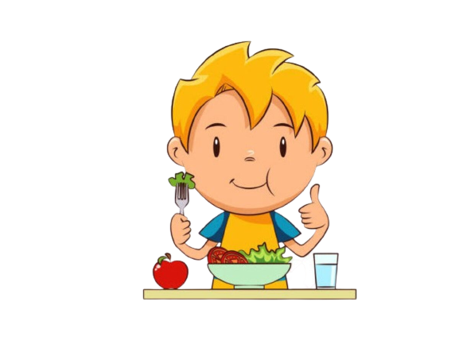
علوم الصفّ الرابع - الوحدة الثالثة صحة الانسان الفصل الخامس التغذية و الصحة
الغذاء و التغذية
الدرس الثاني
الغذاء وصحة الجسم
إن تناول الكمية المناسبة من الأطعمة كل يوم يساعد
على الحفاظ على صحة جسمك ونموه بالشكل السليم
يسمى هذا الغذاء غذاء متوازنا
الغذاء المتوازن
هو الغذاء الذي يحتوي على جميع أنواع الغذاء الذي يحتاجه الجسم بكميات متوازنة.

Slide 11
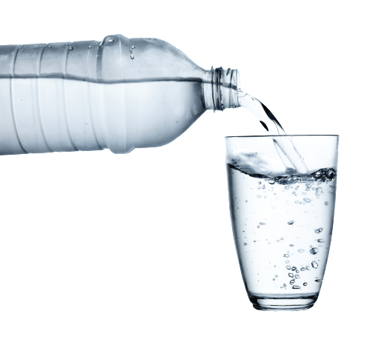
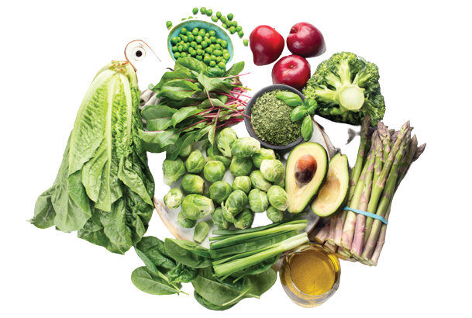
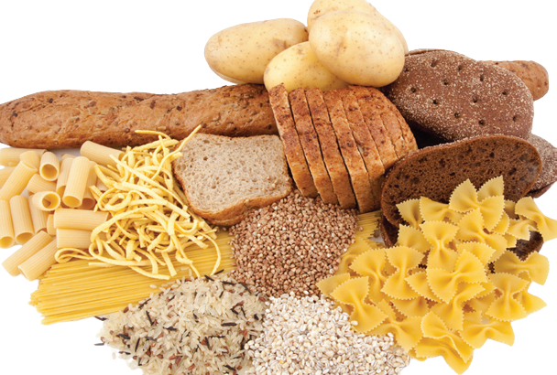
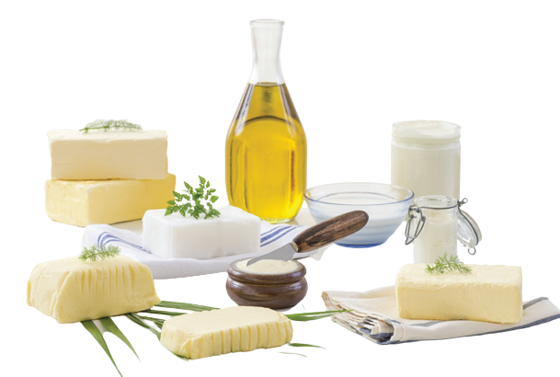
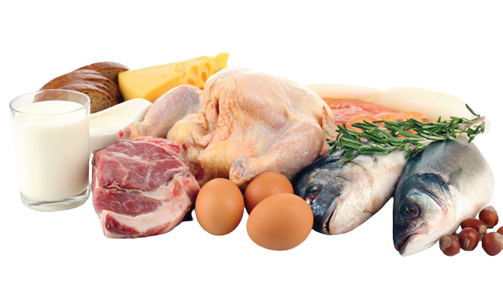
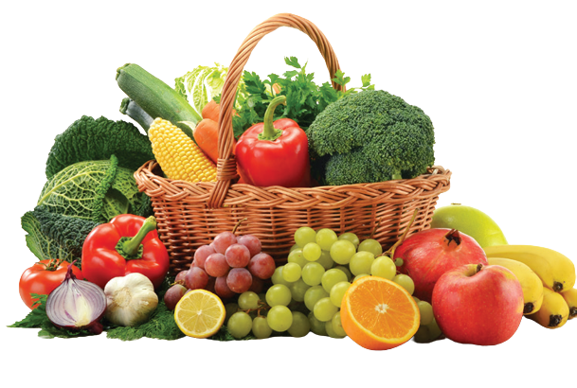
علوم الصفّ الرابع - الوحدة الثالثة صحة الانسان الفصل الخامس التغذية و الصحة
الغذاء و التغذية
الدرس الثاني
الغذاء وصحة الجسم
تكون الوجبة متوازنة عندما تحتوي على جميع أنواع الغذاء الذي يحتاج إليه الجسم وبكميات مناسبة.
ويتضمن الطعام ست مجموعات من المواد الغذائية
الدهون
الماء
البروتينات
الأملاح المعدنية
الفيتامينات
الكربوهيدرات

Slide 12
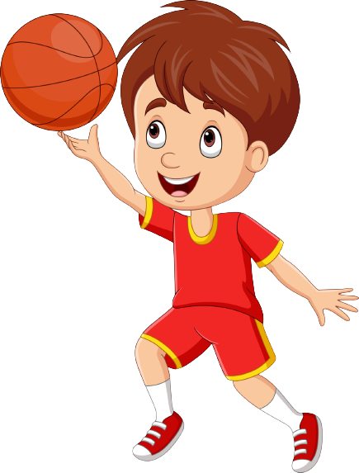
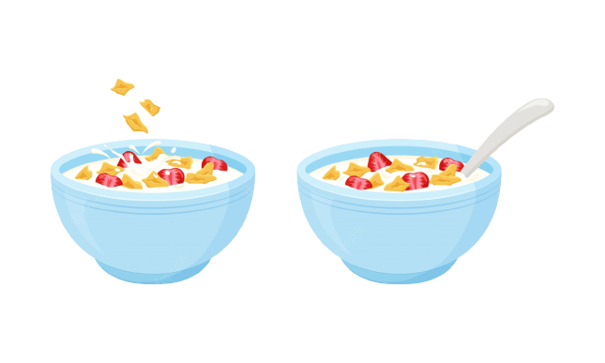
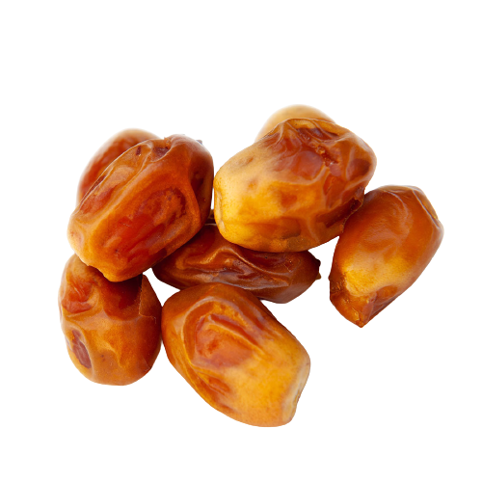
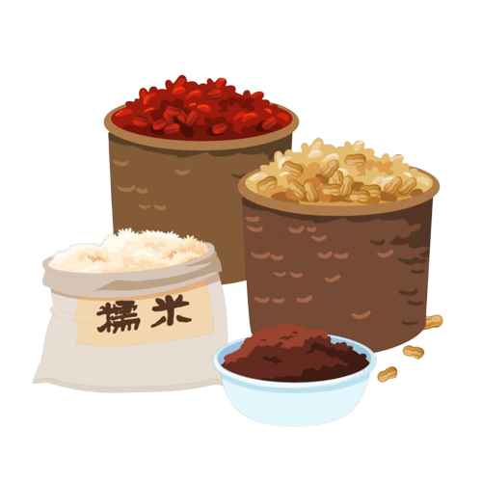

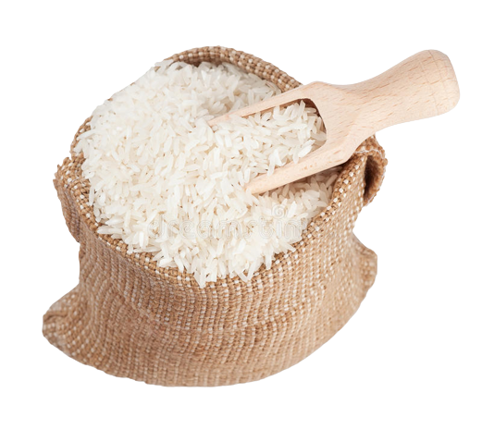

علوم الصفّ الرابع - الوحدة الثالثة صحة الانسان الفصل الخامس التغذية و الصحة
الغذاء و التغذية
الدرس الثاني
الكربوهيدرات
هي المصدر الرئيسي للطاقة في الجسم غالباً.
مصادرها:
التمر
رقائق الذرة
البطاطس
الحبوب
الأرز
الخبز

Slide 13
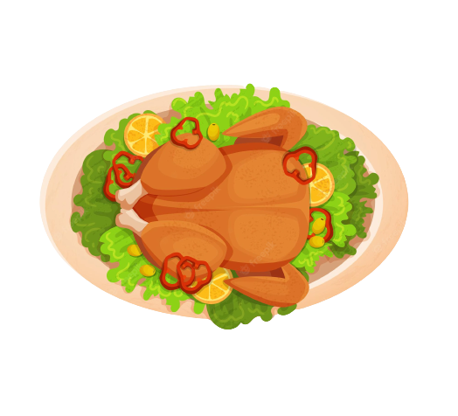
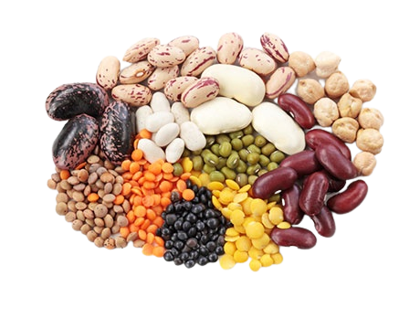

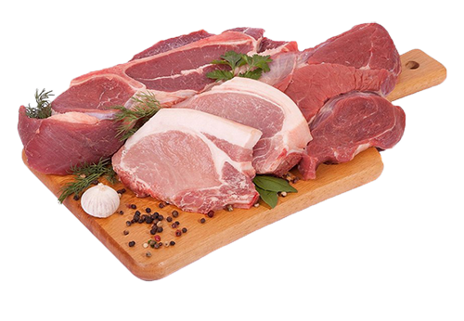

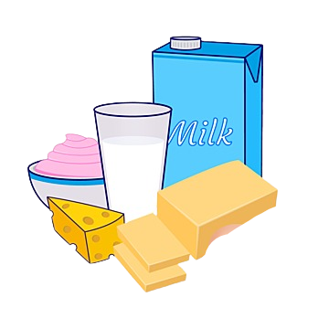

علوم الصفّ الرابع - الوحدة الثالثة صحة الانسان الفصل الخامس التغذية و الصحة
الغذاء و التغذية
الدرس الثاني
البروتينات
تساعد في النمو و تعويض الانسجة التالفة في الجسم.
مصادرها:
الدواجن
البقوليات
البيض
اللحوم
الجبن و الحليب
الأسماك

Slide 14
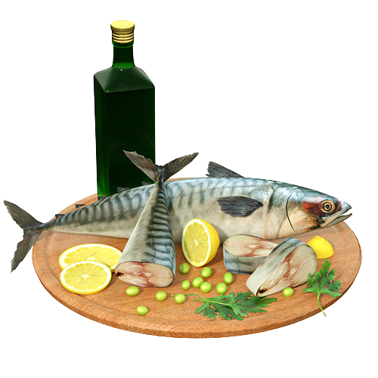
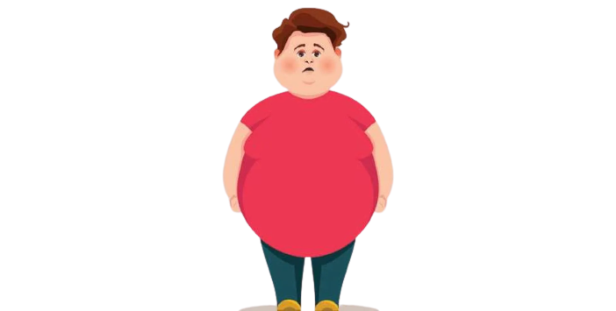

علوم الصفّ الرابع - الوحدة الثالثة صحة الانسان الفصل الخامس التغذية و الصحة
الغذاء و التغذية
الدرس الثاني
تساعد الخلايا على العمل بشكل سليم ، وتزود الجسم بالطاقة و تمنحه الدفيء و تساعد الجسم في تخزين الفيتامينات.
الدهون
مصادرها:
اللحوم
يسبب الإكثار من تناول الوجبات الغنيَّة بالدهون
الإصابة بالسُّمنة وبأمراض القلب
زيوت الأسماك
الزيوت النباتية

Slide 15
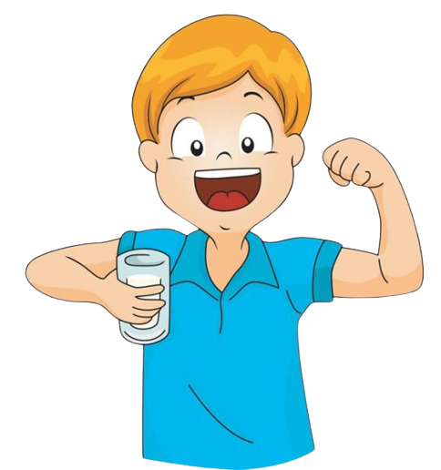
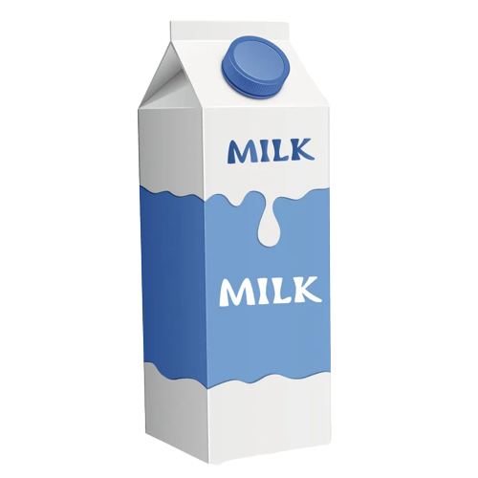

علوم الصفّ الرابع - الوحدة الثالثة صحة الانسان الفصل الخامس التغذية و الصحة
الغذاء و التغذية
الدرس الثاني
تساعد الفيتامينات على المحافظة على صحَّة الجسم ،
وبناء خلايا جديدة، والوقاية من الأمراض مثل:
الفيتامينات
فيتامين د
فيتامين ج
مصادرها:
الحبوب
الفواكه والخضروات
الحليب

Slide 16
علوم الصفّ الرابع - الوحدة الثالثة صحة الانسان الفصل الخامس التغذية و الصحة
الغذاء و التغذية
الدرس الثاني
أختبر نفسي
المواد الغذائية التالية ( بيض – سمك - أرز –خبز )
إلى مجموعتين ( مجموعة الكربوهيدرات و مجموعة البروتينات )
اصنف
الكربوهيدرات
البروتينات
أرز
بيض
خبز
سمك

Slide 17
علوم الصفّ الرابع - الوحدة الثالثة صحة الانسان الفصل الخامس التغذية و الصحة
الغذاء و التغذية
الدرس الثاني
أختبر نفسي
ماذا يحدث للجسم إذا اعتمد الإنسان في غذائه على صنف واحد فقط من المواد الغذائية
التفكير الناقد
إذا اعتمد الإنسان في غذائه على صنف واحد فقط من المواد الغذائية ستتوقف أعضاء الجسم عن النمو وتؤدي إلى موتها

Slide 18
علوم الصفّ الرابع - الوحدة الثالثة صحة الانسان الفصل الخامس التغذية و الصحة
الغذاء و التغذية
الدرس الثاني

Slide 19
علوم الصفّ الرابع - الوحدة الثالثة صحة الانسان الفصل الخامس التغذية و الصحة
الغذاء و التغذية
الدرس الثاني
تقويم
أجيب عن الأسئلة التالية

Slide 20
علوم الصفّ الرابع - الوحدة الثالثة صحة الانسان الفصل الخامس التغذية و الصحة
الغذاء و التغذية
الدرس الثاني
هو الغذاء الذي يحتوي على جميع أنواع الغذاء الذي يحتاجه الجسم بكميات متوازنة.
الهرم الغذائي
الغذاء المتوازن
الدهون الصحية

Slide 21
علوم الصفّ الرابع - الوحدة الثالثة صحة الانسان الفصل الخامس التغذية و الصحة
الغذاء و التغذية
الدرس الثاني
يؤدي الإكثار من تناول الوجبات الغذائية الغنية بالدهون إلى :
الإصابة بالسمنة .
تكوين العظام .
بناء خلايا جديدة .

Slide 22
علوم الصفّ الرابع - الوحدة الثالثة صحة الانسان الفصل الخامس التغذية و الصحة
الغذاء و التغذية
الدرس الثاني
يعد تناول الفواكه والخضروات الورقية من أهم متطلبات المحافظة على الصحة ، أي مما يلي يعد التفسير المناسب لك :
هما أفضل مصدر للدهون .
يعدان من أفضل مصادر للبروتينات .
غنيتان بالمعادن والفيتامينات .

Slide 23
علوم الصفّ الرابع - الوحدة الثالثة صحة الانسان الفصل الخامس التغذية و الصحة
الغذاء و التغذية
الدرس الثاني
تساعد الخلايا على العمل بشكل سليم ، وتزود الجسم بالطاقة و تمنحه الدفيء
و تساعد الجسم في تخزين الفيتامينات.
الكربوهيدرات
البروتينات .
الدهون

Slide 24
علوم الصفّ الرابع - الوحدة الثالثة صحة الانسان الفصل الخامس التغذية و الصحة
الغذاء و التغذية
الدرس الثاني
مجموعة الغذاء التي تساعد في النمو و تعويض الانسجة التالفة في الجسم.
البروتينات .
الفيتامينات
الكربوهيدرات

Slide 25
علوم الصفّ الرابع - الوحدة الثالثة صحة الانسان الفصل الخامس التغذية و الصحة
الغذاء و التغذية
الدرس الثاني
نهاية القسم الأول
الى اللقاء في الحصة القادمة

Slide 26
علوم الصفّ الرابع - الوحدة الثالثة صحة الانسان الفصل الخامس التغذية و الصحة
الغذاء و التغذية
الدرس الثاني
قناة برزنتيشن العلوم للمرحلة الابتدائية
https://t.me/s/presentationyosef
أ. يوسف سليمان البلوي

Slide 27
علوم الصفّ الرابع - الوحدة الثالثة صحة الانسان الفصل الخامس التغذية و الصحة
الغذاء و التغذية
الدرس الثاني

